Slide 1
Fisma ry : Benefit-app Sprint Review : Sprint 02.
Elias Helin, Erkki Tiili, Janne Puukko, Johannes Haapanen, Kaj Jansson, Kristin Luik, Oskari Aho ja Petteri Pinkkilä.

Slide 2

Päivän agenda
1. Sprint 2 projektinhallinta.
2. Backend.
3. Frontend.
4. Sprint 3 työt ja tavoitteet.

Slide 3
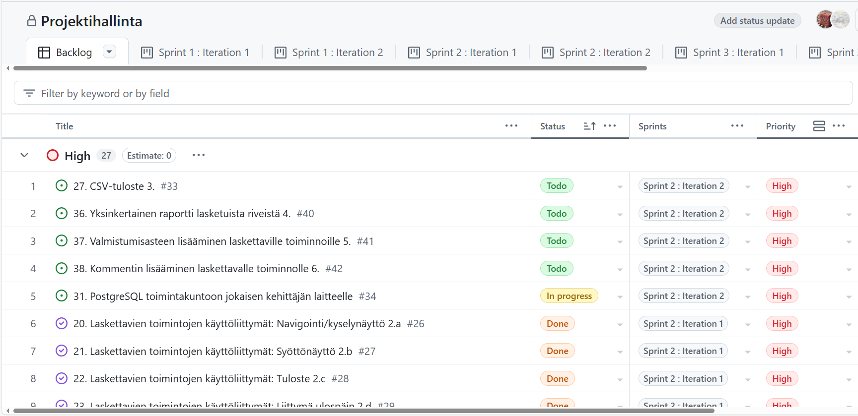
1. Sprint 02 projektihallinta
Tärkeimmät tavoitteet edellisen sprintin jälkeen:
Käytöönottaa live-versio sovelluksesta ja lähettää URL.
Rakentaa frontendin hyväksyttyn rautalangamallin pohjalta.
Lisää ominaisuuksia ja hienosäätelyä.
https://github.com/orgs/fisma-benefit-app/projects/2/views/1
Notes:
1. ​ Johdanto – Tämän työn tavoitteen ja esittelyt (1 sivu) (opintojakson ”Johdanto” –osuutta)
Muista merkitä lähteet Haaga-Helian ohjeistuksen mukaisesti!

Slide 4
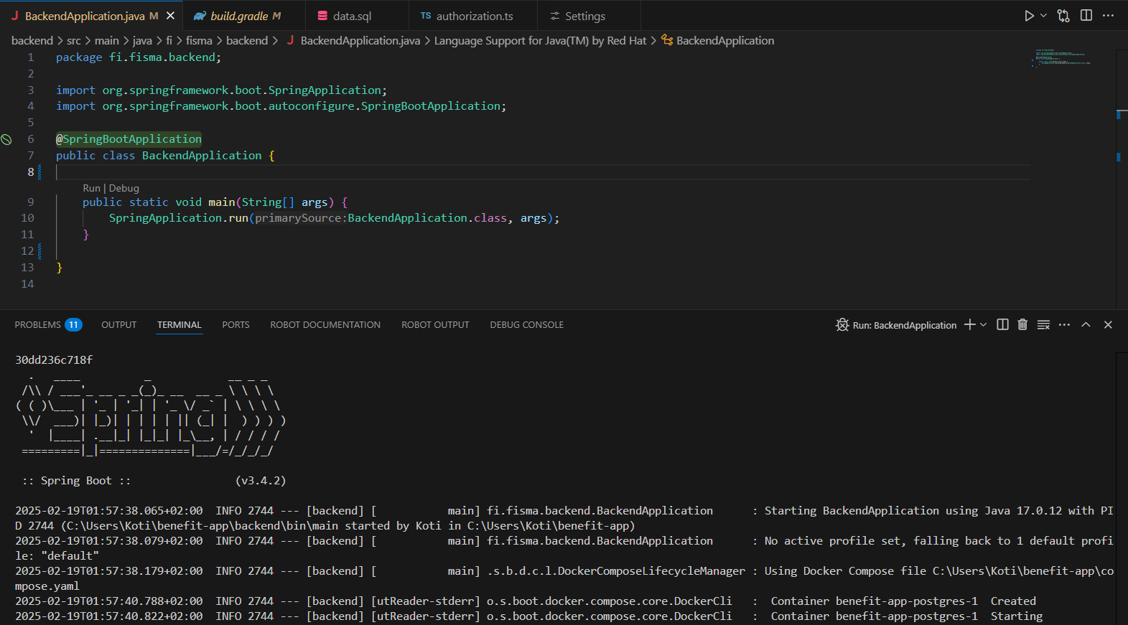
2. Backend
Lisäsimme Spring security -suojan, REST API:t (kuten GET ja PUT pyyntöjä projects/id:een), Token hallinointi, yms. Lisäksi jatkokehitimme tietokannamme.
Notes:
Katso Erkin WebSecurityConfig –tiedoston.

Slide 5
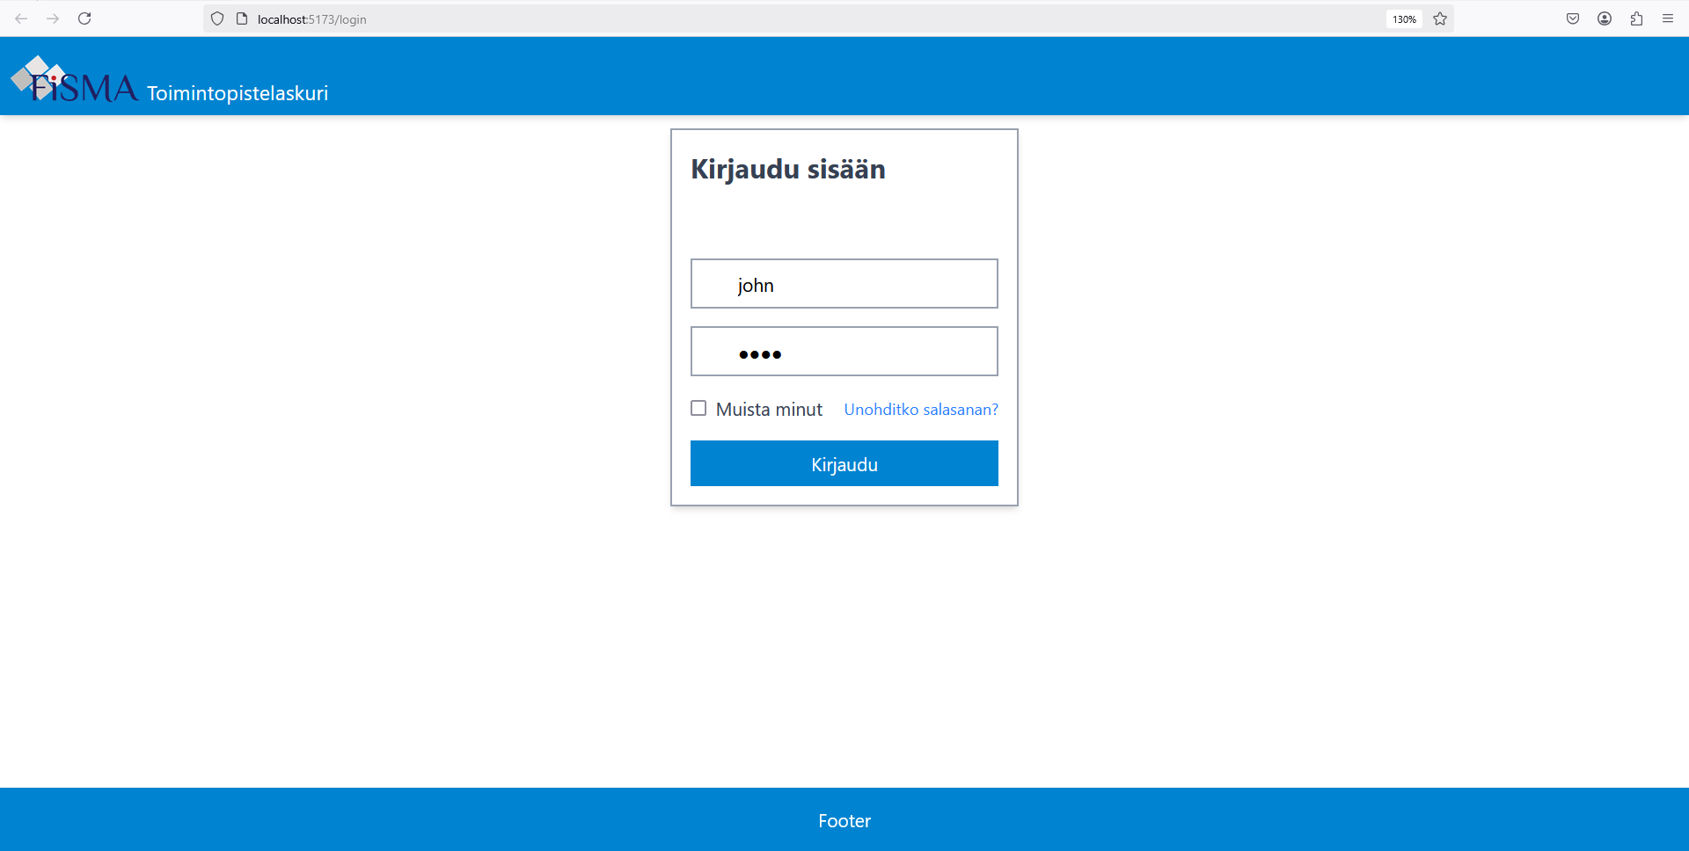
3. Frontend
Rakensimme alustavan frontendin hyväksyttystä rautalangamallista.
Lisätty edellisen sprintin ehdotuksia ja parannuksia, kuten projektien rivipakkaus, kelluva yhteenvedon lohko, jne.
http://localhost:5173/
Notes:
Testaa Erkki & Johannes frontendia.
Placeholder: Yhteenveto toiminto ei täydellinen.

Slide 6
6. Sprint 03 työt ja tavoitteet.
Päätämme sprintin 3:n scrum masteria kokouksen jälkeen. (Kaj ilmoitautuu avustajaksi tulevalle scrum masterille.)
Altti ehdottaa Outi Virkin opiskelijaryhmää testaijaksi.
Sitten teemme mm. * live-versio AWS-palvelimeen. * sisäänkirjautuminen kuntoon. * projektin listaus tehtyä. * jokaiselle projekti oma sivun. * CSV-tuloste kuntoon. * tietokantaan CRUD-operaatiot. * dokumentiit päivitetään ajan tasalle. * Add a script that erase all välimuistit (caches) from whole application. * Välimuisteista ylläpidon ohje (dokumentointi). Lisäksi minkälaisia lokitietoja tulee ja missä. Toisin sanoen, lokituksesta mm. tomcat errorista (+ dokumentoi). * Asennusohjeet työasemaan (dokumentointi). *

Slide 7
Kiitokset ryhmälleni kahden viikon työpanosta!

